Slide 1
Отчет о проделанной работе за третий год обучения в аспирантуре
Гавриленко Г.Г.
специальность 25.00.27 – гидрология суши, гидрохимия, водные ресурсы

Slide 2
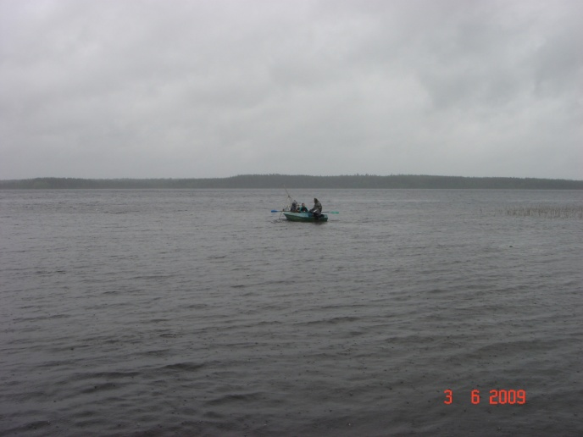
Особенности термического и кислородного режимов мелководного озера в период от взлома льда до формирования устойчивой стратификации

Slide 3
Цель работы:
Проанализировать формирование вертикальной термической структуры мелководного озера в весенне-летний период с точки зрения влияния на режим растворенного кислорода и ведущей роли в функционировании экосистемы водоема.

Slide 4
Задачи
Анализ имеющейся литературы на предмет изучения начального периода весенне-летнего нагревания
Работа с массивом данных, полученным в ходе экспедиций лаборатории гидрофизики: первичная и статистическая обработка данных, анализ динамики отдельных гидрологических параметров в исследуемый период
Обсуждение и апробация предварительных результатов исследования в ходе работы над публикациями и научно-практических конференций

Slide 5
Исследуемые аспекты
-Продолжительность и особенности периода, близкого к гомотермии
-Достижение водной толщей температуры максимальной плотности и создание достаточных условий для формирования термической стратификации
-Условия разрушения гидростатической устойчивости – оценка атмосферного воздействия
- Влияние снижения прозрачности в верхнем слое за счет весеннего развития фитопланктона на усиление стратификации

Slide 6
Структура диссертационной работы
1. ТЕОРЕТИЧЕСКАЯ ЧАСТЬ
Литературный обзор (на данный момент список использованных источников составляет 84 наименования, планируется использование не менее 50. Объем на данный момент – 32 стр.)
Материалы и методы (дано описание изучаемого объекта, описаны методы получения и обработки используемых данных. Объем на данный момент – 11 стр.)

Slide 7
Структура диссертационной работы (будет корректироваться)
2. ПРАКТИЧЕСКАЯ ЧАСТЬ
Анализ синоптических условий в районе объекта исследований (по данным МС Петрозаводск)
Анализ динамики температуры водной толщи на стадии весенне-летнего нагревания
Анализ содержания растворенного кислорода в исследуемый период
Анализ изменчивости оптических свойств водной толщи (2.1-2.3 – по данным натурных наблюдений)
Количественная оценка роли атмосферного воздействия на перемешивание (с помощью LakeAnalyzer)
Готовы обработанные и визуализированные данные, частично результаты анализа представлены в статьях.
3. Численные эксперименты (Flake, Lake) – на стадии формулирования.

Slide 8
НОВЫЕ ДАННЫЕ
В результате работы в международном проекте GHG-LAKE получена возможность использовать данные с озера Kuivajärvi, сравнимого с Вендюрским по ряду критериев (географическое положение , средняя и максимальная глубины), но отличающегося ярко выраженным димиктическим режимом перемешивания.
Массив данных включает:
Измерения температуры водной толщи с помощью термокос;
Данные вертикальных зондирований (содержание РК, СО2, метана)
Массив метеоданных со станции SMEAR-II

Slide 9
Публикации 2015-2016
Здоровеннова Г.Э., Р.Э. Здоровеннов, Н.И. Пальшин, Т.В. Ефремова, Г. Г. Гавриленко, С. Р. Богданов, А. Ю. Тержевик. Тепловой режим мелководного озера зимой // Труды Карельского научного центра РАН. Лимнология. 2016. №5, С. 3-12. (ВАК, РИНЦ)
Zdorovennova G., N. Palshin, R. Zdorovennov, S. Golosov, T. Efremova, G. Gavrilenko, A.Terzhevik THE OXYGEN REGIME OF A SHALLOW LAKE // GEOGRAPHY, ENVIRONMENT, SUSTAINABILITY. 2016. №2, С. 47-57 (РИНЦ)
Zdorovennov R., G. Gavrilenko, G. Zdorovennova, N. Palshin, T. Efremova, S. Golosov, A. Terzhevik OPTICAL PROPERTIES OF LAKE VENDYURSKOE// GEOGRAPHY, ENVIRONMENT, SUSTAINABILITY. 2016. №3, С. 74-88 (РИНЦ)

Slide 10
Тезисы докладов и материалы конференций
Гавриленко Г.Г., Г.Э. Здоровеннова, Р.Э. Здоровеннов. Вертикальная структура колебаний температуры в бореальном озере, покрытом льдом // Коллективная монография по материалам межд. науч.-практ. конф. LXIX Герценовские чтения, посвященной 115-летию со дня рождения Статислава Викентьевича Калесника «География: развитие науки и образования». С.- Петербург, 2016. С. 264-268.
Гавриленко Г.Г., Здоровеннова Г.Э., Ефремова Т.В., Пальшин Н.И., Здоровеннов Р.Э., Тержевик А.Ю. Солнечная радиация в водной толще покрытого льдом бореального озера // Материалы Всероссийской научной конференции с международным участием, посвященной 70-летию КарНЦ РАН (г. Петрозаводск, 24–27мая 2016 г.). Роль науки в решении проблем региона и страны: фундаментальные и прикладные исследования. Петрозаводск: Изд-во КарНЦ РАН, 2016. C. 179-180.
Здоровеннова Г.Э., Здоровеннов Р.Э., Гавриленко Г.Г., Ефремова Т.В., Пальшин Н.И., Тержевик А.Ю. Распределение хлорофилла «а» в бореальном озере в период весенней подледной конвекции // Материалы Всероссийской научной конференции с международным участием, посвященной 70-летию КарНЦ РАН (г. Петрозаводск, 24–27мая 2016 г.). Роль науки в решении проблем региона и страны: фундаментальные и прикладные исследования. Петрозаводск: Изд-во КарНЦ РАН, 2016. C. 185-186.
Гавриленко Г.Г., Г.Э. Здоровеннова, Р.Э. Здоровеннов, А.Ю. Тержевик, Н.И. Пальшин, Т.В. Ефремова Формирование анаэробных условий в придонном слое мелководного озера в летний период // V Межд. конф. молодых ученых "Водные ресурсы: изучение и управление" (Лимнологическая школа-практика) "Water Resources: Research and Management" (WRRM), посв. 25-летию ИВПС КарНЦ РАН и 70-летию КарНЦРАН, Петрозаводск, 5 - 8 сентября 2016 г., С.
Здоровеннова Г.Э., Здоровеннов Р.Э., Волков С.Ю., Гавриленко Г.Г.Влияние гидротермодинамики придонного слоя малого озера на химико-биологические процессы // V Межд. конф. молодых ученых "Водные ресурсы: изучение и управление" (Лимнологическая школа-практика) "Water Resources: Research and Management" (WRRM), посв. 25-летию ИВПС КарНЦ РАН и 70-летию КарНЦРАН, Петрозаводск, 5 - 8 сентября 2016 г. С.

Slide 11
Проекты РФФИ и темы НИР
Тема НИР 79 Роль гидрофизических процессов в экосистемах мелководных озер. Влияние гидротермодинамики придонного пограничного слоя на химико-биологические процессы (исполнитель)
Проект 16-05-00436 А «Теплообмен в мелководном озере, покрытом льдом: Процессы и механизмы» (исполнитель)
Проект 14-05-91761 АФ_а «Цикл углерода в системе озеро-атмосфера: наблюдения и моделирование/Роль физических процессов в динамике метана в мелководных бореальных озерах» (исполнитель)

Slide 12
Проект GHG-LAKE
Подготовка публикации в Limnology and Oceanography Letters
Подготовка к итоговому семинару в Стокгольме. Заявленная тема доклада: Thermal regime of two boreal lakes from ice-off until stratification forming

Slide 13
Задачи на последний год обучения в аспирантуре
Проведение численных экспериментов по теме исследования
Обобщение всех полученных данных
Работа с текстом диссертации

